Slide 1

Курс – «Технологии разработки и защиты баз данных», I семестр
Высший колледж информатики НГУ
Кафедра информатики
Лекция №5
Тема: Обеспечение целостности данных. Ограничения.
Преподаватель – к.т.н., Жирнов Анатолий Алексеевич
Новосибирск 2022

Slide 2
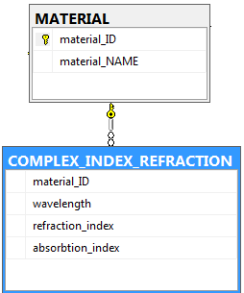
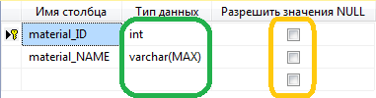

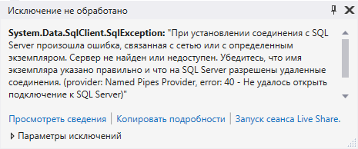

Способы защиты информации в БД
Реализация защиты включает:
контроль достоверности данных с помощью ограничений целостности;
обеспечение безопасности данных (физической целостности данных);
обеспечение секретности данных.
Способы защиты информации:
Обеспечение целостности данных (первичные и внешние ключи, поля NULL, формат ввода и т.д.);
Защита от сбоев (сбой приложения, сбой пользовательского процесса, сбой процесса сервера, сбой носителя, ошибка пользователя)
Средства физической защиты (резервное копирование)
Защита от несанкционированного доступа (Пароли, Двухфакторная авторизация (U2F, 2FA, Шифрование, Управление доступом, Биометрия (отпечатки пальцев, сетчатке глаза, радужной оболочке и т.д.)
2

Slide 3
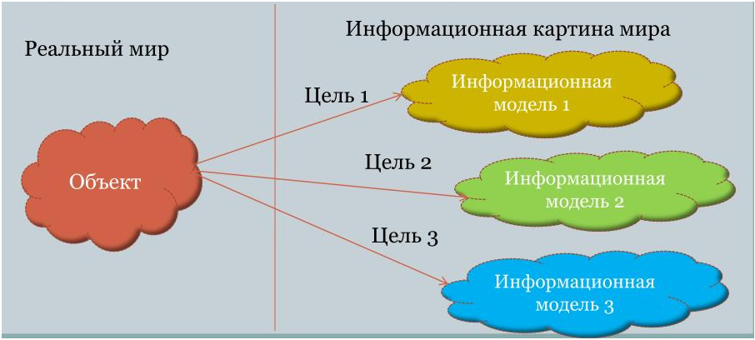
Обеспечение целостности данных
Под целостностью данных понимают соответствие информационной модели предметной области, т.е. данных, хранимых в базе данных, объектам реального мира и их взаимосвязям в каждый момент времени. Любое изменение в предметной области, значимое для построенной модели, должно отражаться в базе данных, и при этом должна сохраняться однозначная интерпретация информационной модели в терминах предметной области. Целостность БД не гарантирует достоверности содержащейся в ней информации, но обеспечивает по крайней мере правдоподобность этой информации, отвергая заведомо невероятные, невозможные значения.
3

Slide 4
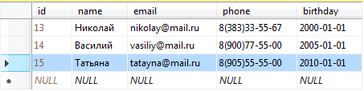

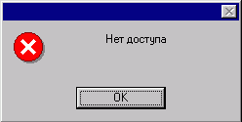

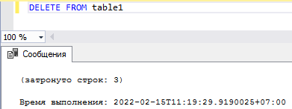
Обеспечение целостности данных
Контроль целостности данных это способность СУБД в целом обеспечить неизменность данных (данные, хранящиеся в системе, не отличаются в семантическом отношении от данных в исходных документах) в условиях случайного и (или) преднамеренного искажения (разрушения).
Исходные данные
Случайное искажение/уничтожение
Преднамеренное искажение/уничтожение
4

Slide 5
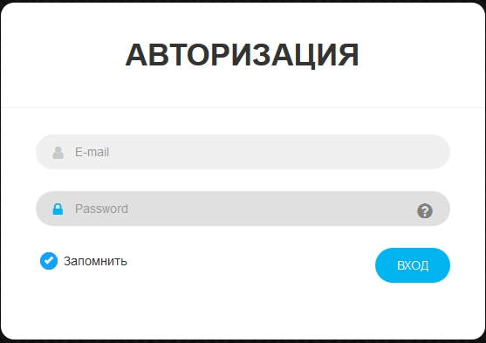
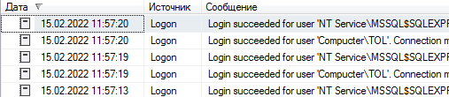
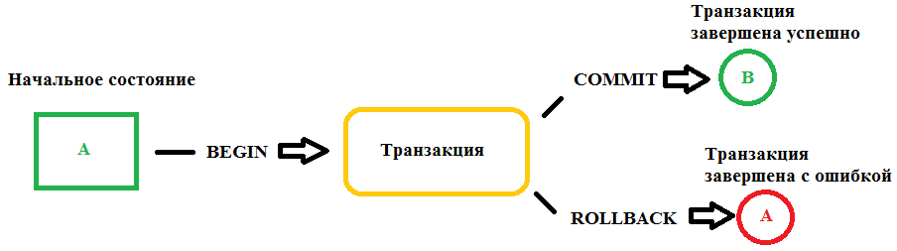
Принципы обеспечения целостности данных
корректность транзакций;
авторизация пользователей;
минимизация привилегий;
разграничение функциональных обязанностей;
аудит произошедших событий;
объективный контроль;
управление передачей привилегий;
эффективное применение механизмов защиты;
простота использования защитных механизмов.
5

Slide 6
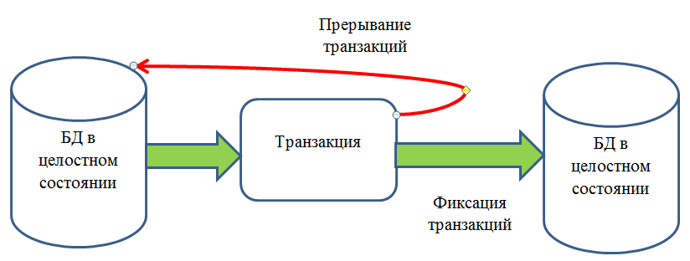
Общие понятия. Транзакции.
Обработка данных в БД осуществляется с помощью процедур базы данных – транзакций.
Транзакцией называют упорядоченное множество операций, переводящих БД из одного согласованного состояния в другое. Транзакция либо выполняется полностью, т.е. выполняются все входящие в неё операции, либо не выполняется совсем, если в процессе её выполнения возникает ошибка.
Пример транзакции
UPDATE account SET summa = summa + 200 WHERE number_account = 4276 8070 1492 7900
UPDATE account SET summa = summa - 200 WHERE number_account = 4276 8070 1492 7999
6

Slide 7
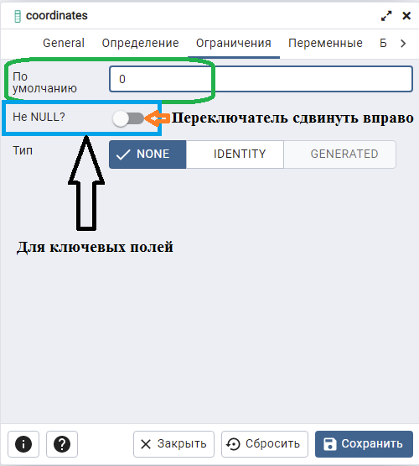
Виды ограничений целостности
1. Ограничители значений (domain constraints) - Ограничители значений задаются путем определения типа поля (домена), задания условия на значение, задания списка возможных значений и определения значения по умолчанию;
2. Ограничители ключей (key constraints) - Ограничители ключей задаются посредством запрета неопределенных NULL значений для ключевых полей (по неопределенному значению невозможно произвести идентификацию записи) и требованием уникальности значения ключевого поля.
7

Slide 8
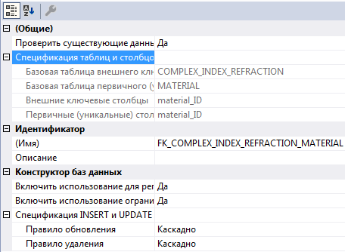
Виды ограничений целостности
3. Ограничители записи (entity constraints) - Ограничители записи также задаются посредством запрета неопределенных значений, но уже не для ключевых, но важных в семантическом смысле полей. Тогда, по крайней мере, в отношении, имеющим хотя бы одно обязательное к заполнению поле, не будет полностью пустых кортежей;
4. Ссылочная целостность (Declarative Referential Integrity, DRI) - Ссылочная целостность обеспечивает поддержку непротиворечивого состояния БД (согласованного состояния внешних ключей) в процессе модификации данных, а также при выполнении операций добавления или удаления записей.
8

Slide 9
Ограничения столбцов таблицы
Ключ | Описание
NOT NULL | Запрет на вставку в столбец неопределенного значения NULL
UNIQUE | Значение столбца должно быть уникальным
PRIMARY KEY | Признак первичного ключа. Значение поля должно быть уникальным, оно не может содержать NULL, в таблице это ограничение может использоваться только один раз
CHECK | Ограничение-проверка на допустимое значение. В скобках за оператором CHECK указывается предикат, проверяющий допустимость значения.
FOREIGN KEY и REFERENCES | Оба ограничения весьма похожи, единственное различие между ними в том, что FOREIGN KEY – ограничение внешнего ключа для таблицы, а REFERENCES – ссылка на столбец со значениями подстановки. В случае установки ограничения для таблицы сразу за FOREIGN KEY в скобках необходимо указать перечень столбцов, относящихся к ключу. В остальном синтаксис одинаков. Ограничения внешнего ключа требуют, чтобы все значения, присутствующие во внешнем ключе, соответствовали значениям родительского ключа (обеспечение ссылочной целостности)
9

Slide 10
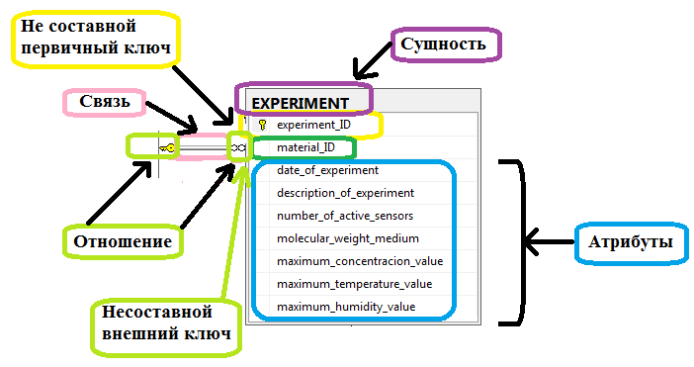
Основные понятия
Сущность и атрибуты
Тип данных и домен
Связь
Отношение
10

Slide 11
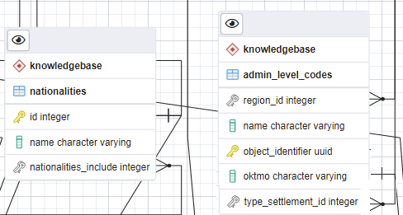
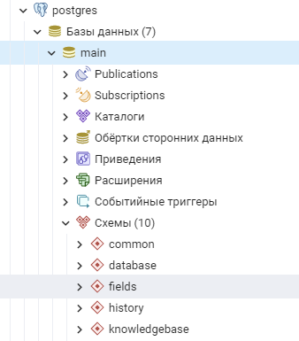
Рекомендации к обозначению схем, сущностей, первичных/внешних ключей и атрибутов
Схема (schema) – это завершённая диаграмма взаимоотношений сущностей, представляющей общий логический план базы данных.
Схема (schema) – структурный элемент СУБД, позволяющий разделить смысловую нагрузку в БД.
Есть несколько возможных объяснений, для чего стоит применять схемы:
Чтобы одну базу данных могли использовать несколько пользователей, независимо друг от друга.
Чтобы объединить объекты базы данных в логические группы для облегчения управления ими.
Чтобы в одной базе сосуществовали разные приложения, и при этом не возникало конфликтов имён.
11

Slide 12
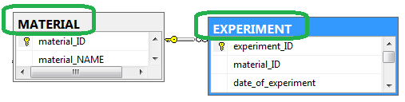
Рекомендации к обозначению схем, сущностей, первичных/внешних ключей и атрибутов
Сущность – любой объект, факт, явление информацию о котором необходимо хранить в базе данных. Нечто, о чём хранится информация.
Сущность – MATERIAL, (material), (Material); COMPANIES (companies), (Companies); CUSTOMS_DATA, (customs_data), (Customs_data) и т.д.
12

Slide 13


Рекомендации к обозначению схем, сущностей, первичных/внешних ключей и атрибутов
3. Первичный ключ:
Рекомендация - избегайте использования в первичном ключе информации, обладающей каким-либо смыслом. По мере возможности применяйте произвольные идентификаторы или их комбинации;
Первичный ключ никогда не должен изменяться;
Первичный ключ должен быть значением, вероятность которого стать когда либо NULL-значением мала
Рассматривать возможность использования суррогатных первичных ключей;
Составной первичный ключ должен включать в себя наименьшее число столбцов, необходимых для обеспечения уникальности ключа;
По мере возможности именами столбцов, используемых в составном ключе, следует назначать идентификаторы, не несущие смысловой значимости.
13

Slide 14
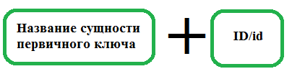
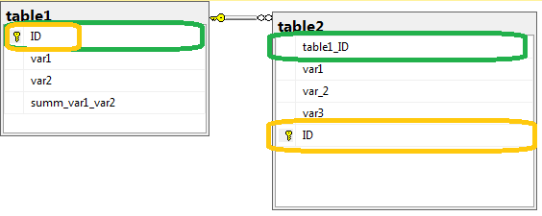
Рекомендации к обозначению схем, сущностей, первичных/внешних ключей и атрибутов
Внешний ключ – атрибут или набор атрибутов одного отношения, являющегося ключом другого отношения.
4. Внешние ключи – material_ID (material_id), region_ID (region_id), year_ID (year_id) и т.д.
14

Slide 15
Рекомендации к обозначению схем, сущностей, первичных/внешних ключей и атрибутов
5. Атрибут – именованная характеристика, являющаяся некоторым свойством сущности.
Варианты именования:
AUTHOR / (author) / (Author), TITLE / (title) / Title, VALUE / (value) / (Value), CODECITY / (CODE_CITY) / (code_city) / Code_city.
15

Slide 16
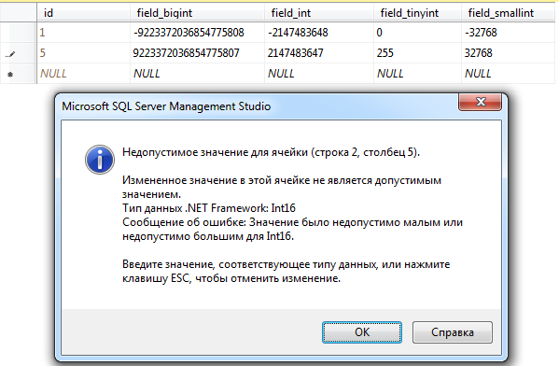
Типы данных. Точные числа
Типы точных числовых данных, использующие целые значения. Для экономии места в базе данных используйте тип данных наименьшего размера, который гарантирует возможность хранения всех возможных значений.
bigint – от -2^63 (-9 223 372 036 854 775 808) до 2^63-1 (9 223 372 036 854 775 807) - 8 байт.
int - от -2^31 (-2 147 483 648) до 2^31-1 (2 147 483 647) - 4 байта.
tinyint - От 0 до 255 - 1 байт.
smallint - от -2^15 (-32 768) до 2^15-1 (32 767) - 2 байта.
16

Slide 17

Типы данных. Точные числа
money - От –922,337,203,685,477.5808 до 922,337,203,685,477.5807 - 8 байт
numeric[(p[,s])] - числа могут принимать значения в диапазоне от -10^38+1 до 10^38-1.
smallmoney - От -214 748,3648 до 214 748,3647 - 4 байта
bit - Целочисленный тип данных, который может принимать значения 1, 0 или NULL.
decimal[(p[,s])] - числа могут принимать значения в диапазоне от -10^38+1 до 10^38-1.
p (точность) - Максимальное общее число хранимых десятичных разрядов.
s (масштаб) - Максимальное число хранимых десятичных разрядов справа от десятичной запятой.
17

Slide 18

Типы данных. Приблизительные числа
Типы приблизительных числовых данных, используемые для числовых данных с плавающей запятой. Данные с плавающей запятой являются приблизительными, поэтому не все значения из диапазона могут быть отображены точно.
float [ ( n ) ] - n — это количество битов, используемых для хранения мантиссы числа в формате float при экспоненциальном представлении. Определяет точность данных и размер для хранения. Если указан параметр n, это должно быть значение в диапазоне от 1 до 53. Значение n по умолчанию — 53.
1,79E+308 — -2,23E-308, 0 и 2,23E-308 — 1,79E+308 – Память Зависит от значения n
real - 3,40E + 38 — -1,18E - 38, 0 и 1,18E - 38 — 3,40E + 38 - 4 байта.
18

Slide 19

Типы данных. Дата и время
date - От 1 января 1 года до 31 декабря 9999 года нашей эры - ГГГГ-ММ-ДД.
datetime2 - Определяет дату, включающую время суток в 24-часовом формате. Тип данных datetime2 может рассматриваться как расширение существующего типа datetime, имеющее более широкий диапазон дат, большую точность в долях секунды по умолчанию и дополнительную точность, определяемую пользователем – По умолчанию 1900-01-01 00:00:00.
datetime - Определяет дату, включающую время дня с долями секунды в 24-часовом формате. По умолчанию - 1900-01-01 00:00:00.
19

Slide 20

Типы данных. Дата и время
datetimeoffset - Определяет дату, которая объединяется со временем в 24-часовом формате и добавляет сведения о часовом поясе на основе UTC (всемирное скоординированное время, или время по Гринвичу) - Значение по умолчанию - 1900-01-01 00:00:00 00:00.
smalldatetime - Определяет дату, сочетающуюся с временем дня. Время представлено в 24-часовом формате с секундами, всегда равными нулю (:00), без долей секунд. Значение по умолчанию - 1900-01-01 00:00:00.
time - Определяет время дня. Время без учета часового пояса в 24-часовом формате. Значение по умолчанию - 00:00:00.
20

Slide 21

Типы данных. Символьные строки
Символьные типы данных имеют фиксированный (char) или переменный (varchar) размер:
char [ ( n ) ] — строковые данные фиксированного размера. n определяет размер строки в байтах и должно иметь значение от 1 до 8000.
varchar [ ( n | max ) ] — строковые данные переменного размера. Используйте значение n для определения размера строки в байтах (допускаются значения от 1 до 8000) или используйте max для указания предельного размера столбца вплоть до максимального размера хранилища, что составляет 2^31-1 байт (2 ГБ).
text - Данные переменной длины не в Юникоде в кодовой странице сервера и с максимальной длиной строки 2^31-1 (2 147 483 647).
21

Slide 22

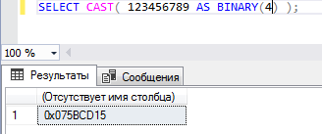
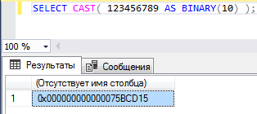
Типы данных. Двоичные данные
binary [ ( n ) ] Двоичные данные фиксированной длины размером в n байт, где n — значение от 1 до 8000. Размер при хранении составляет n байт.
varbinary [ ( n | max) ] Двоичные данные с переменной длиной. n может иметь значение от 1 до 8000. Значение max указывает, что максимальный размер при хранении составляет 2^31-1 байт. Размер хранения — это фактическая длина введенных данных плюс 2 байта.
image - Этот тип представляет двоичные данные переменной длины, включающие от 0 до 2^31 – 1 (2 147 483 647) байт.
22

Slide 23

Типы данных. Прочие типы данных
cursor - Тип данных для переменных или выходных параметров хранимых процедур, которые содержат ссылку на курсор.
hierarchyid - Тип данных hierarchyid логически кодирует сведения об одном узле в дереве иерархии, кодируя путь от корня дерева к этому узлу. Такой путь логически представлен в виде последовательности меток всех посещенных дочерних узлов, начиная с корня. Представление начинается косой чертой, а путь к корню представлен одной косой чертой. Для уровней ниже корня каждая метка кодируется в виде последовательности целых чисел, разделенных точками. Сравнения дочерних узлов выполняется путем сравнения этих целочисленных последовательностей, разделенных точками, в лексикографическом порядке. Уровни разделяются косой чертой. То есть косая черта отделяет родительский узел от дочернего. Тип данных является системным типом данных переменной длины. Значение типа данных hierarchyid представляет позицию в древовидной иерархии
sql_variant - Тип данных, хранящий значения различных типов данных, поддерживаемых SQL Server. Столбец типа sql_variant может содержать строки различных типов данных. sql_variant может использоваться в столбцах, параметрах, переменных и значениях, возвращаемых определяемыми пользователем функциями.
23

Slide 24
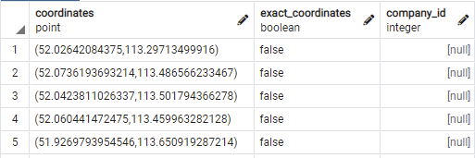
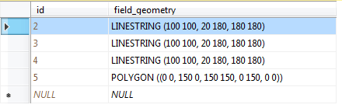
Типы данных. Прочие типы данных
geometry - представляет данные в евклидовом пространстве (плоской системе координат)
table - Специальный тип данных для хранения результирующего набора для обработки в будущем. Тип table используется в основном для временного хранения набора строк, возвращаемых как результирующий набор функции с табличным значением. Функции и переменные могут быть объявлены как имеющие тип table. Переменные table могут использоваться в функциях, хранимых процедурах и пакетах.
rowversion - Тип данных, который представляет собой автоматически сформированные уникальные двоичные числа в базе данных. Тип данных rowversion используется в основном в качестве механизма для отметки версий строк таблицы. Размер при хранении — 8 байт. Тип данных rowversion представляет собой увеличивающееся число, которое не сохраняет дату или время. Для записи даты или времени используйте тип данных datetime2.
24

Slide 25
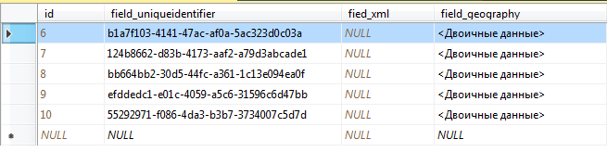
Типы данных. Прочие типы данных
uniqueidentifier - 16-байтовый идентификатор GUID. К типу данных uniqueidentifier можно применять все ограничения и свойства столбцов, за исключением IDENTITY.
xml - Тип данных, в котором хранятся XML-данные. Можно хранить экземпляры xml в столбце либо в переменной типа xml. Размер хранимого представления экземпляров типа данных xml не может превышать 2 ГБ.
geography - Этот тип представляет данные в системе координат круглой земли. Тип данных SQL Server geography хранит данные эллипсоидальной (сферической) Земли, такие как координаты широты и долготы GPS.
25

Slide 26
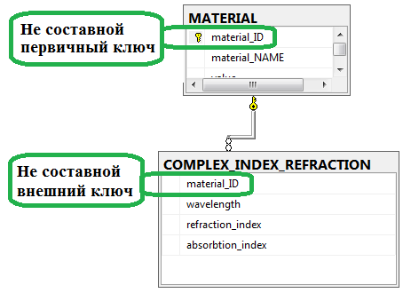
Основные термины
Ключ отношения – это атрибут (группа атрибутов), значения которого классифицируют или идентифицируют кортеж. Ключи - Первичный ключ идентифицирует экземпляр сущности, его значение должно быть уникальным (unique) и обязательным (not null). Если ключ состоит из нескольких атрибутов, он называется составным
Внешний ключ (foreign key) – это атрибут подчинённого (дочернего) отношения, который является копией первичного (primary key) или уникального (unique) ключа родительского отношения.
Внешний ключ – это ограничение целостности, в соответствии с которым множество значений внешнего ключа является подмножеством значений первичного или уникального ключа родительской таблицы.
26

Slide 27
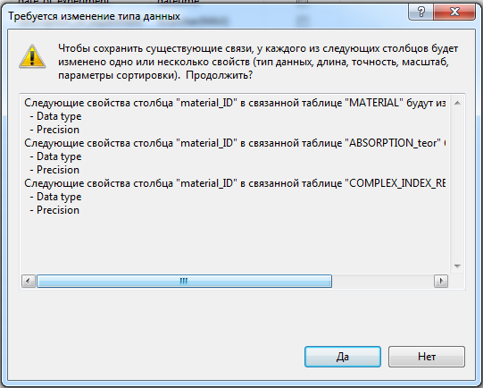
Основные термины
Ограничение целостности по внешнему ключу проверяется в двух случаях:
при добавлении записи в подчинённую таблицу СУБД проверяет, что в родительской таблице есть запись с таким же значением первичного ключа;
при удалении записи из родительской таблицы СУБД проверяет, что в подчинённой таблице нет записей с таким же значением внешнего ключа.
Какой может быть внешний ключ?
Внешний ключ НЕ ОБЯЗАТЕЛЬНО должен присутствовать в таблице;
Значения внешнего ключа могут быть не уникальными;
Значением внешнего ключа может быть NULL;
Тип данных внешнего ДОЛЖЕН СОВПАДАТЬ с типом данных первичного ключа главной таблицы.
27

Slide 28
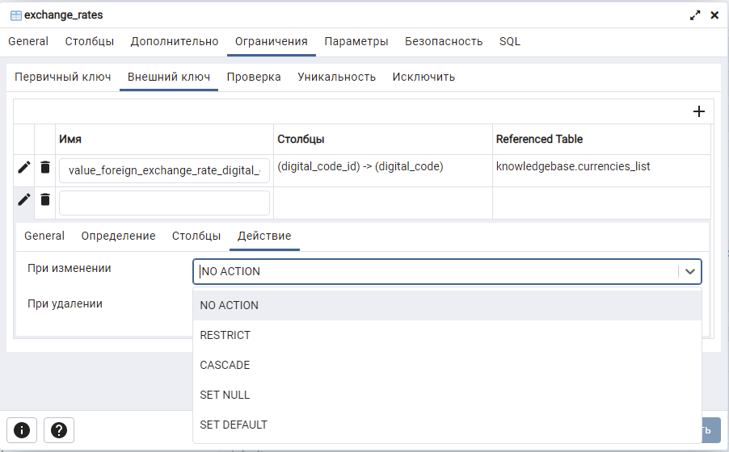
Виды связей для UPDATE/DELETE в PostgreSQL:
NO ACTION - означает, что если зависимые строки продолжают существовать при проверке ограничения, возникает ошибка (это поведение по умолчанию)
RESTRICT - предотвращает удаление связанной строки (Главным отличием этих двух вариантов является то, что NO ACTION позволяет отложить проверку в процессе транзакции, а RESTRICT — нет);
CASCADE - означает, что изменённые значения связанных столбцов будут скопированы в зависимые строки.
SET NULL - При удалении связанных строк они назначают зависимым столбцам в подчинённой таблице значения NULL
SET DEFAULT - При удалении связанных строк они назначают зависимым столбцам в подчинённой таблице значения ПО УМОЛЧАНИЮ.
28

Slide 29
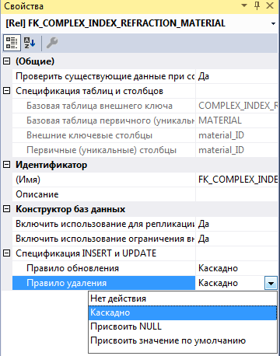
Правила обновления/удаления в MS SQL Server
Нет действия - означает, что если зависимые строки продолжают существовать при проверке ограничения, возникает ошибка (это поведение по умолчанию)
Каскадно - означает, что изменённые значения связанных столбцов будут скопированы в зависимые строки.
Присвоить NULL - При удалении связанных строк они назначают зависимым столбцам в подчинённой таблице значения NULL
Присвоить значение по умолчанию - При удалении связанных строк они назначают зависимым столбцам в подчинённой таблице значения ПО УМОЛЧАНИЮ.
29

Slide 30
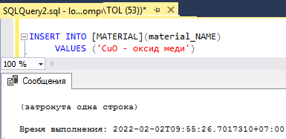
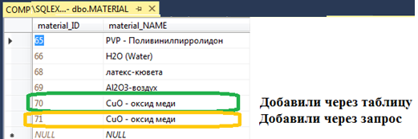
Основные команды SQL
В реляционной модели данных используются следующие операции:
Добавление (INSERT ) - внесение новой информации в БД.
30

Slide 31
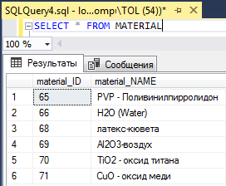
Основные команды SQL
В реляционной модели данных используются следующие операции:
Выбрать (SELECT) – извлечь (выбрать) данные из БД;
31

Slide 32
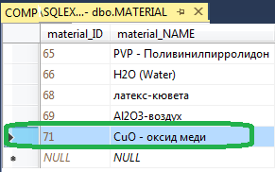
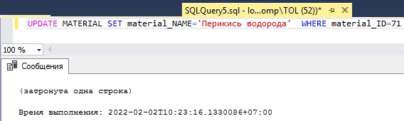
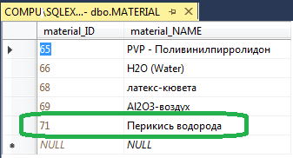
Основные команды SQL
В реляционной модели данных используются следующие операции:
Обновить (UPDATE) - модификация данных (изменение значений атрибутов кортежей).
32

Slide 33
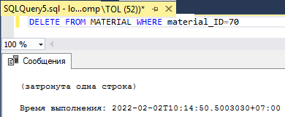
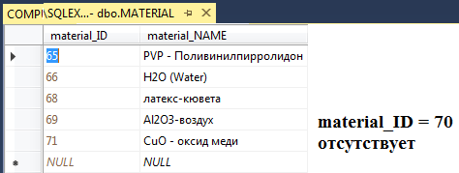
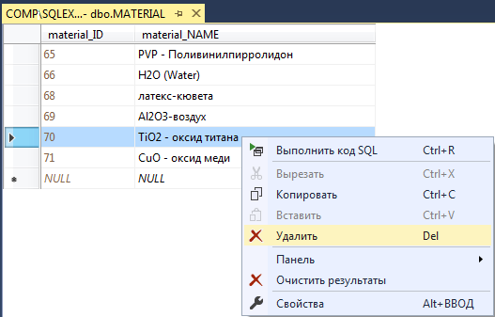
Основные команды SQL
В реляционной модели данных используются следующие операции:
Удалить (DELETE) - физическое или логическое удаление данных (кортежей).
Первый способ удаления – через SQL запрос
Второй способ удаления – через таблицу
33

Slide 34
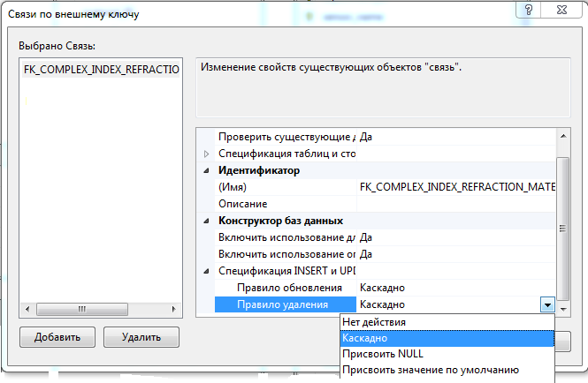
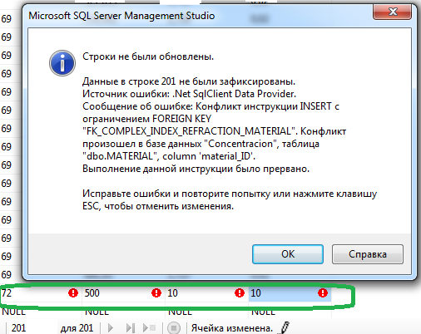
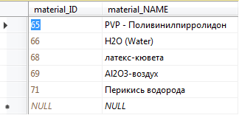
Целостность данных
34

Slide 35
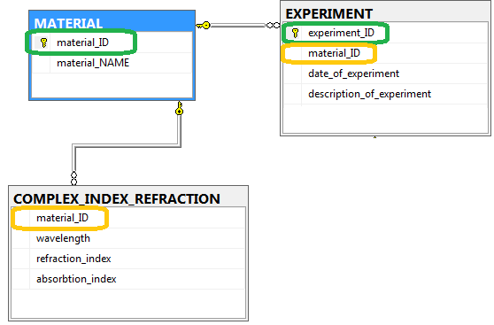
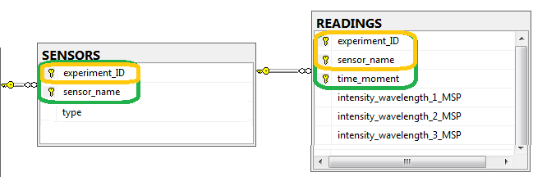
Первичные и внешние ключи. Составные ключи.
Пример №1
Пример №2
35

Slide 36
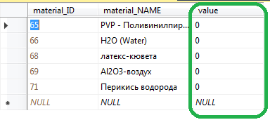
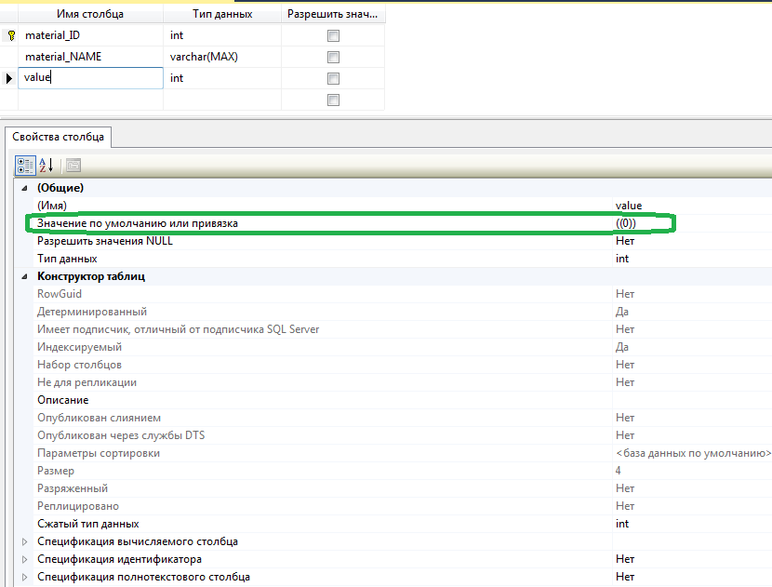
Целостность данных. Установление значения по умолчанию
36

Slide 37
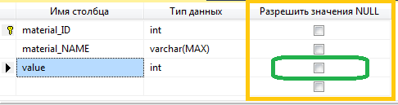
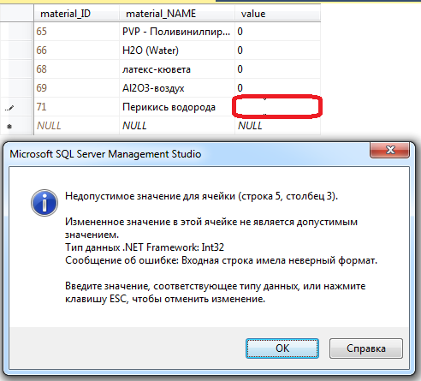
Целостность данных. Ограничения NOT NULL
Рекомендовано:
При проектировании баз данных чаще всего большинство колонок должны быть помечены как NOT NULL.
37

Slide 38
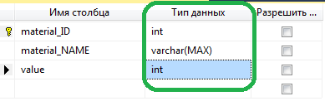
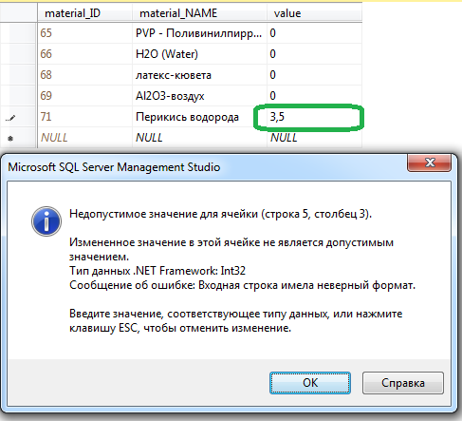
Целостность данных
38

Slide 39
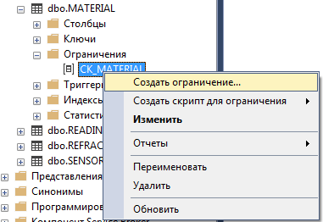
Целостность данных. Ограничения-проверки
Ограничение-проверка — наиболее общий тип ограничений. В его определении вы можете указать, что значение данной колонки должно удовлетворять логическому выражению (проверке истинности). Например, цену товара можно ограничить положительными значениями так:
CREATE TABLE products (product_no integer, name text, price numeric CHECK (price > 0) );
ИЛИ
value >= 15000 AND value <= 100000
39

Slide 40

Целостность данных. Ограничения-проверки
40

Slide 41

Целостность данных. Ограничения-проверки
41

Slide 42


Простой и составной первичные ключи
42

Slide 43



Внешние ключи
43

Slide 44
Ограничения уникальности/UNIQUE
Ограничения уникальности гарантируют, что данные в определённой колонке или группе колонок уникальны для всех строк таблицы
ограничения UNIQUE можно использовать для обеспечения того, чтобы в указанные столбцы, не входящие в состав первичного ключа, не вводились повторяющиеся значения
Хотя уникальность значений ограничения UNIQUE и PRIMARY KEY гарантируют в равной степени, в случае, когда необходимо обеспечить уникальность в столбце или комбинации столбцов, которые не являются первичными ключевыми, вместо ограничения PRIMARY KEY следует использовать ограничение UNIQUE
CREATE TABLE products ( product_no integer UNIQUE, name text, price numeric );
CREATE TABLE example ( a integer, b integer, c integer, UNIQUE (a, c) );
44

Slide 45
Столбец-перечисление
В ряде СУБД в качестве целевого типа данных для столбца может выступать перечисление – тип данных, обозначаемый ключевым словом ENUM. Перечисления очень полезны в ситуации, когда в столбец должно заноситься одно значение из заранее подготовленного перечня (например, день недели, название месяца года и т. п.).
CREATE TABLE workcalendar
(
weekday ENUM('Понедельник', 'Вторник', 'Среда', 'Четверг', 'Пятница', 'Суббота',
'Воскресенье')
);
После создания таблицы основанный на перечислении столбец будет
контролировать передаваемые в него значения и не допускать попадания в ячейку таблицы некорректного (не входящего в перечень) значения, единственное допустимое исключение отводится неопределенности NULL.
45

Slide 46
Столбец-множество
Ряд СУБД поддерживает размещение в столбце таблицы множества. Как правило, в состав множества может входить не более 64 элементов.
CREATE TABLE shopcalendar
(
workday SET('Понедельник', 'Вторник', 'Среда', 'Четверг', 'Пятница', 'Суббота',
'Воскресенье')
);
Физически значения в столбце-множестве workday хранятся не в текстовом виде, а в формате бинарной последовательности. В нашем примере, в котором множество представляет собой дни недели, битовая последовательность включает 7 бит. Если ни один из дней не входит во множество – последовательность будет состоять только из нулей. Если во множество войдет только понедельник, то мы получим 0000001, только вторник – 0000010, только среда – 0000100, понедельник и вторник – 0000011, все дни недели – 1111111 и т. п.
46

Slide 47
Столбец-множество
Инструкция INSERT для работы со столбцом-множеством - вставка новой строки.
Данные, направляемые в столбец-множество передаются в виде текстовой строки, а значения в ней разделяются запятыми и НЕТ никаких пробелов!
INSERT INTO shopcalendar
(shopname, workday,openat,closeat)
VALUES
('Антей','Понедельник,Вторник,Среда,Четверг,Пятница', '09:00:00','20:00:00');
47

Slide 48

Вычисляемый столбец
Некоторые столбцы можно автоматически вычислять при внесении в них данные.
48

Slide 49

Вычисляемый столбец. Пример.
Некоторые столбцы можно автоматически вычислять при внесении в них данные.
49

Slide 50
Литература
https://docs.microsoft.com/ru-ru/sql/relational-databases/security/authentication-access/server-level-roles?view=sql-server-ver15&ranMID=46131&ranEAID=a1LgFw09t88&ranSiteID=a1LgFw09t88-RcdgxxeKOsoUpWJ.Uzsvyg&epi=a1LgFw09t88-RcdgxxeKOsoUpWJ.Uzsvyg&irgwc=1&OCID=AID2200057_aff_7806_1243925&tduid=%28ir__yvy1udt3k9kfqgznkk0sohz3wu2xodc6m6ljb1fh00%29%287806%29%281243925%29%28a1LgFw09t88-RcdgxxeKOsoUpWJ.Uzsvyg%29%28%29&irclickid=_yvy1udt3k9kfqgznkk0sohz3wu2xodc6m6ljb1fh00
В. В. Скакун Защита информации в базах данных и экспертных системах: пособие для студентов фак. радиофизики и комп. технологий / В. В. Скакун. – Минск: БГУ, 2015. – 140 с.: ил.
Карпова И.П. Базы данных. Курс лекций и материалы для практических заданий. – Учебное пособие. – М.: Питер, 2013. – 240 с.
Осипов Д. Л. Технологии проектирования баз данных. – М.: ДМК Пресс, 2019. – 498 с.: ил.
Марков А.С., Лисовский К.Ю. Базы данных. Введение в теорию и методологию: Учебник. – М.: Финансы и статистика, 2006. – 512 с.: ил.
Джен Л.Харрингтон Проектирование реляционных баз данных. Издательство «Лори», 2006
50

